Slide 1
Projet n°3 : Concevez une application au service de la santé publique
1) Introduction et présentation du sujet
2) Traitement des données
3) Analyses et conclusion

Slide 2
1) Introduction et présentation du sujet
Objectif 1: Concevoir une application permettant d’informer au mieux l’utilisateur sur un produit
Objectif 2: Lui proposer des produits similaires à celui qu’il a scanné
Dataset : fr.openfoodfacts.org.products.csv

Slide 3
2) Traitement des données
Dataset (fr.openfoodfacts.org.products.csv)
320772 lignes
162 colonnes
Informations générales : nom, date de modification, etc.
Ensemble de tags : catégorie du produit, localisation, origine, etc.
Ingrédients : produits et leurs additifs éventuels.
Informations nutritionnelles : quantité en grammes d’un nutriment pour 100 grammes du produit.

Slide 4
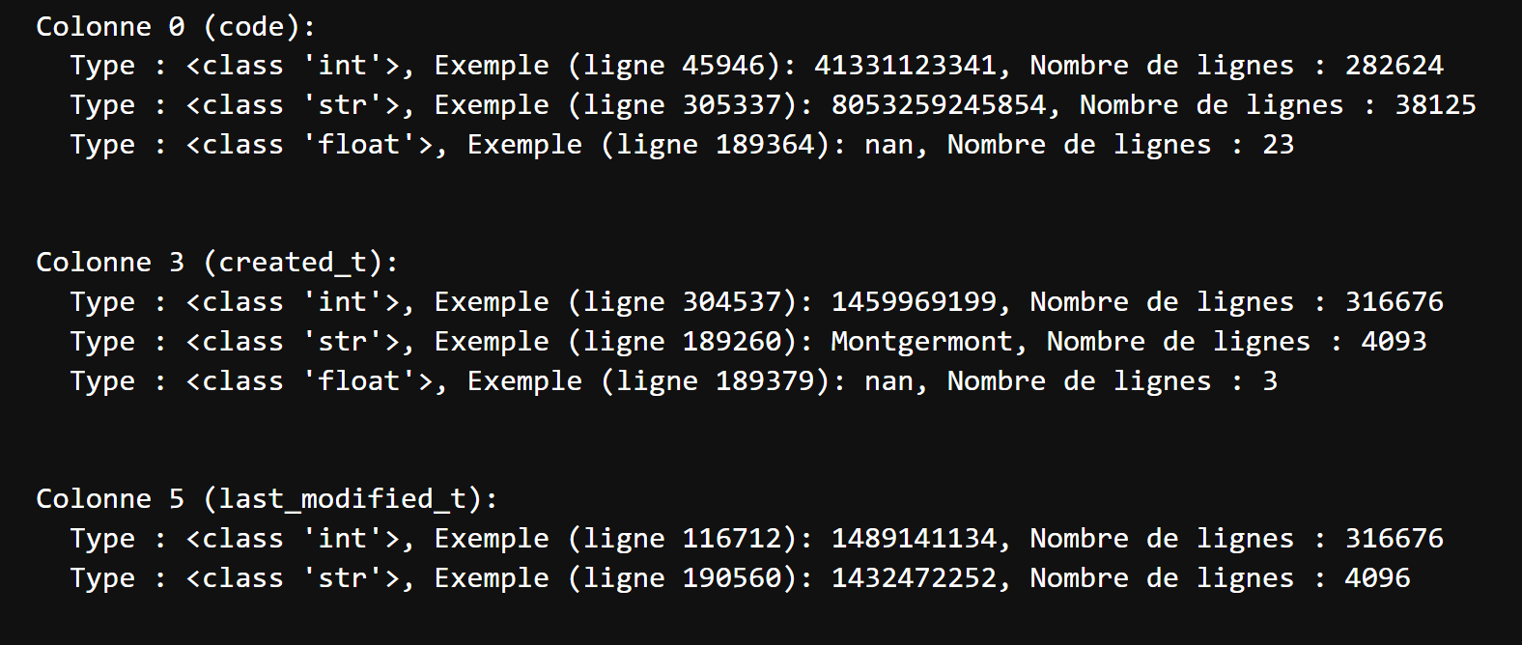
2) Traitement des données
Correction des colonnes avec des types mixtes
Trois colonnes possédaient des types mixtes -> Corrigées

Slide 5
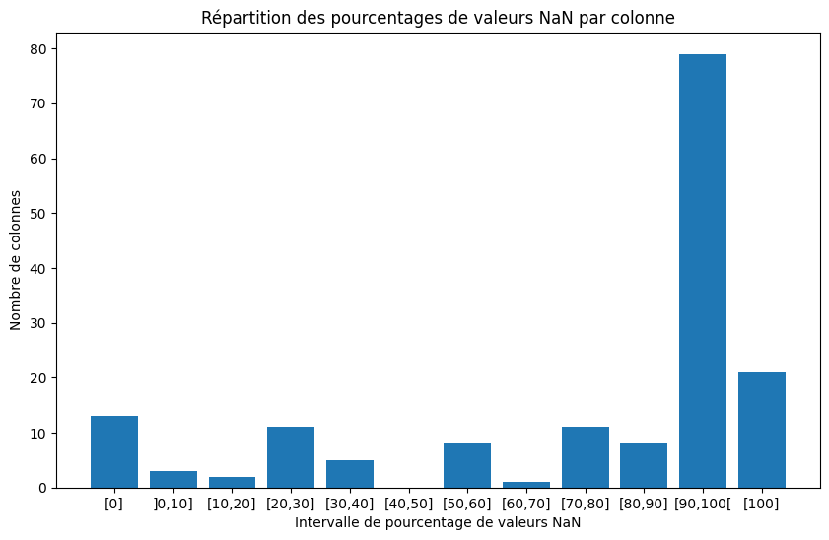
2) Traitement des données
Suppression des colonnes quantitatives possédant trop de NaN
Remplissage optimal -> Moins de 50% de NaN
Suppression de toutes les colonnes ne respectant pas cette condition
162 colonnes -> 68 colonnes

Slide 6
2) Traitement des données
Suppression des lignes « NaN » et « sans code »
Lignes ne possédant pas de code
-> Impossible à scanner
320772 lignes -> 320749 lignes
Lignes avec uniquement des 0 ou des NaN sur ses valeurs quantitatives
-> Remplissage impossible
320749 lignes -> 264636 lignes

Slide 7
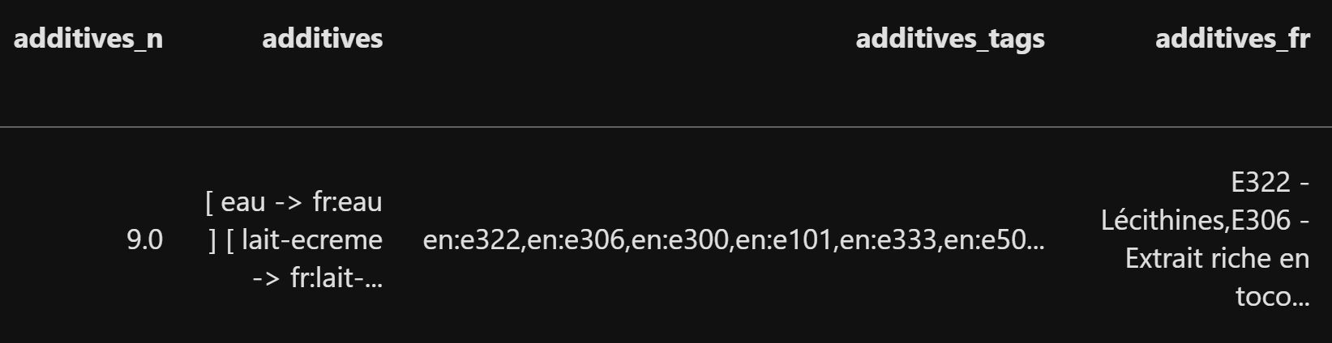
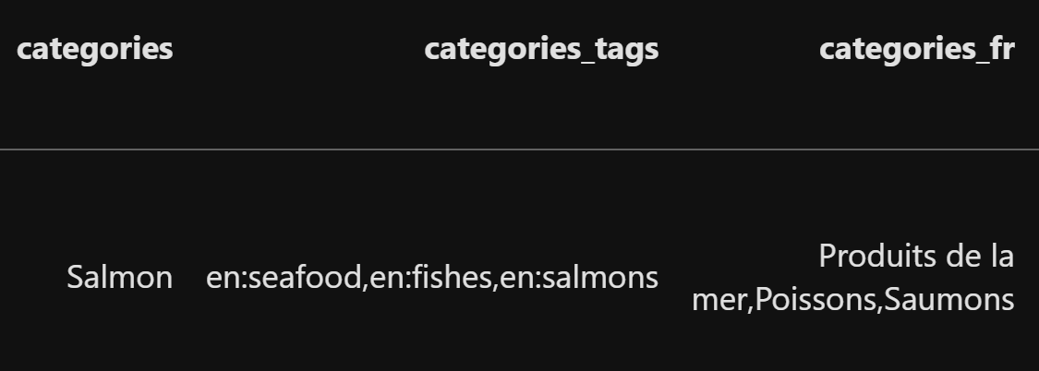
2) Traitement des données
Suppression de colonnes redondantes (non _fr)
8 tupplets de type (X, X_tags, X_n, X_fr)
X_fr est la version supérieure -> On supprime le reste
68 colonnes -> 53 colonnes

Slide 8
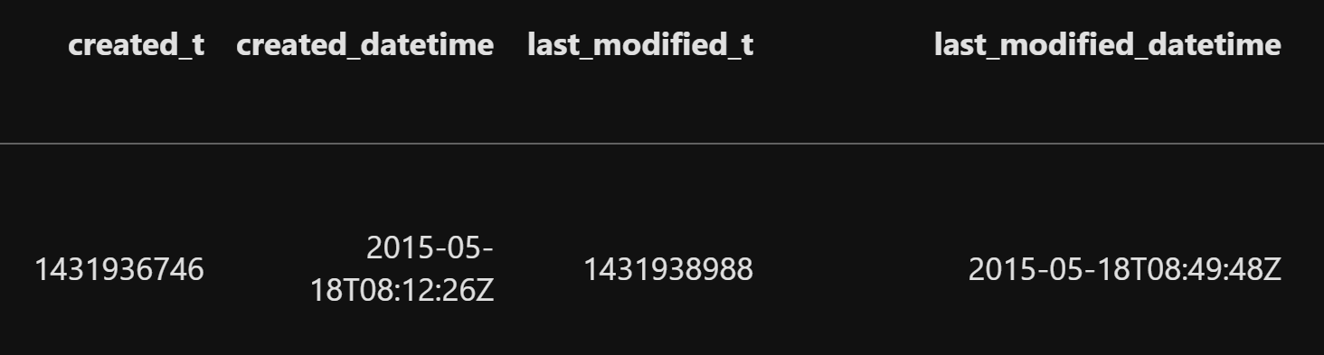
2) Traitement des données
Suppression de colonnes redondantes (Temps)
“t” -> format UNIX (1431936746 = 18/05/2015 (8h 12mn 26s)
“datetime” -> format ISO 8601 (2015-05-18T08:12:26Z = 18/05/2015 (8h 12mn 26s)
53 colonnes -> 51 colonnes

Slide 9

2) Traitement des données
Suppression de colonnes redondantes (Tags)
5 colonnes avec le format “_tags”
Format classique plus joli à voir
53 colonnes -> 48 colonnes

Slide 10
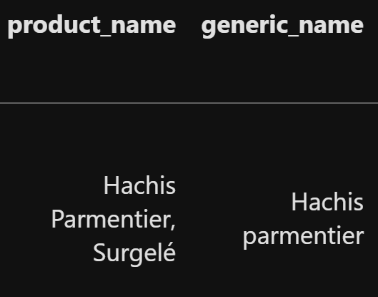
2) Traitement des données
Suppression de colonnes redondantes (Name)
“product_name” plus détaillé que “generic_name”
48 colonnes -> 47 colonnes

Slide 11
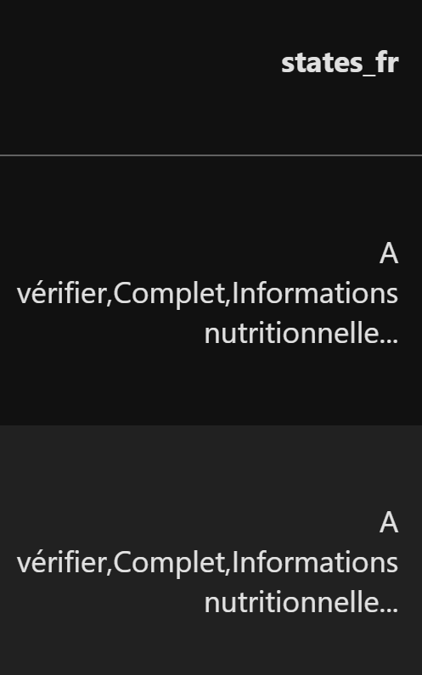
2) Traitement des données
Suppression de colonnes redondantes (states_fr)
Colonne ne possédant que des “A verifier…”
47 colonnes -> 46 colonnes

Slide 12
2) Traitement des données
Suppression de colonnes redondantes (pnns_groups)
code = 3248830085058
pnns_groups_1 = Composite foods
main_category_fr = Plats préparés
pnns_groups_2 = Pizza pies and quiche
categories_fr = Plats préparés,Pizzas tartes salées et quiches,Quiches,Quiches lorraines
46 colonnes -> 43 colonnes

Slide 13
2) Traitement des données
Suppression de colonnes redondantes (format « _n »)
Format “_n” redondant
43 colonnes -> 41 colonnes

Slide 14
2) Traitement des données
Comparaison valeurs fat_100g et saturated-fat_100g
- Graisse saturée + graise insaturée = graisse totale
-> value(saturated_fat_100g) <= value(fat_100g)
354 valeurs (fat + saturated_fat) supprimées

Slide 15
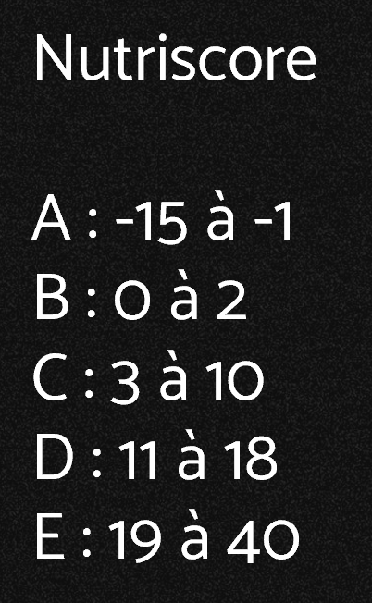
2) Traitement des données
Concordance du Nutriscore score et grade
Ligne au hasard ne respectant pas ces conditions :
- index 226
- nutrition-score-fr_100g = 13.0
- nutrition_grade_fr = e
3272 valeurs (score + grade) supprimées

Slide 16
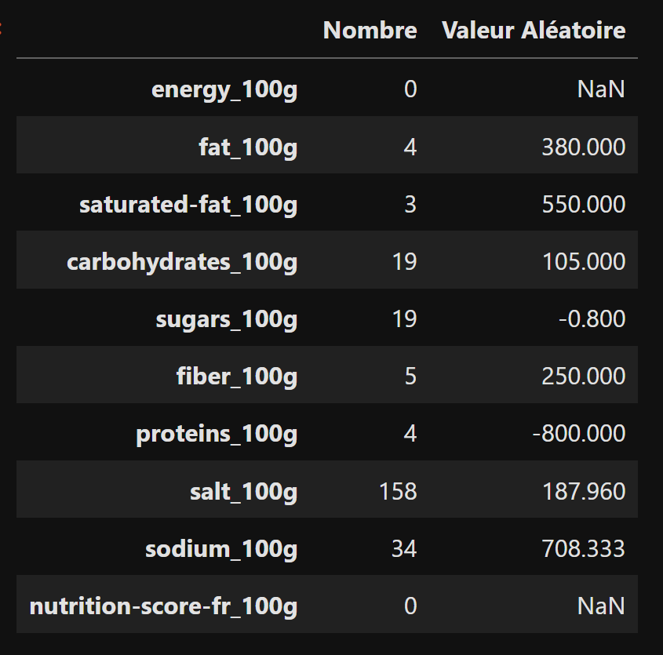
2) Traitement des données
Valeurs impossibles
Ces valeurs impossibles furent supprimées

Slide 17
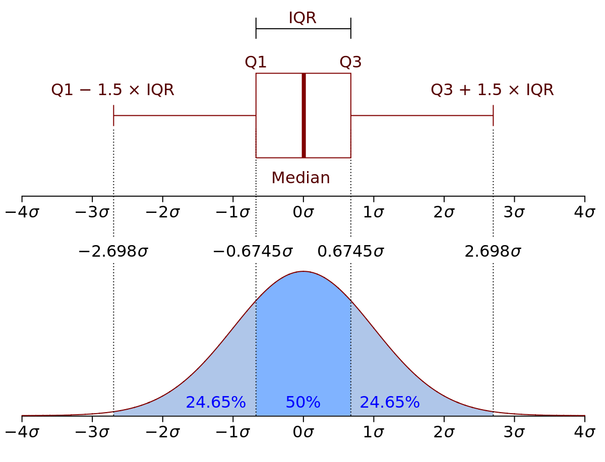
2) Traitement des données
Méthode des écarts interquartiles
Méthode servant à détecter les outliers
Répartition normale -> outliers = 0,7% des valeurs

Slide 18
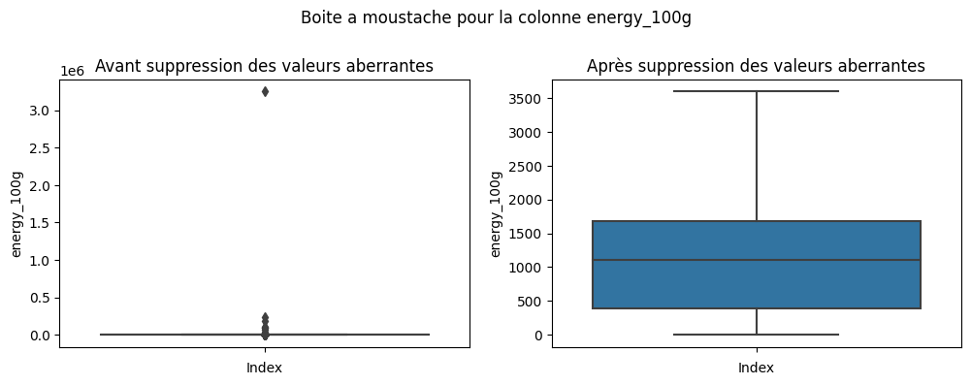
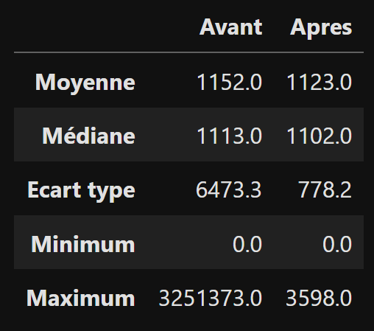
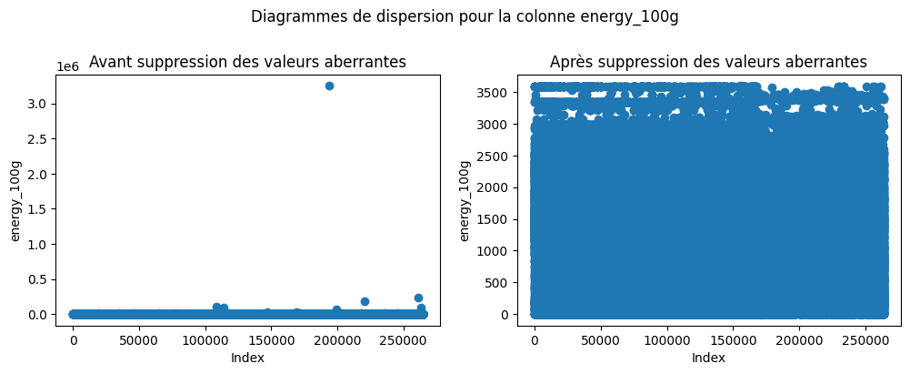
2) Traitement des données
Supression des outliers (energy_100g)

Slide 19
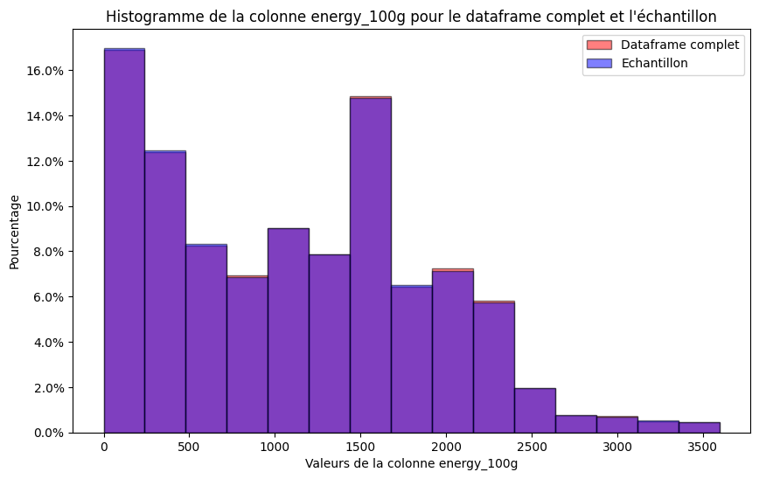
2) Traitement des données
Imputation des NaN (Sample)
Création échantillon test :
- 30% du dataset complet
- < 5% différence relative (Moyenne,
Mediane, Ecart-Type, Skewness, Kurtosis)
Skewness = Mesure l’asymétrie
Kurtosis = Mesure l’aplatissement

Slide 20
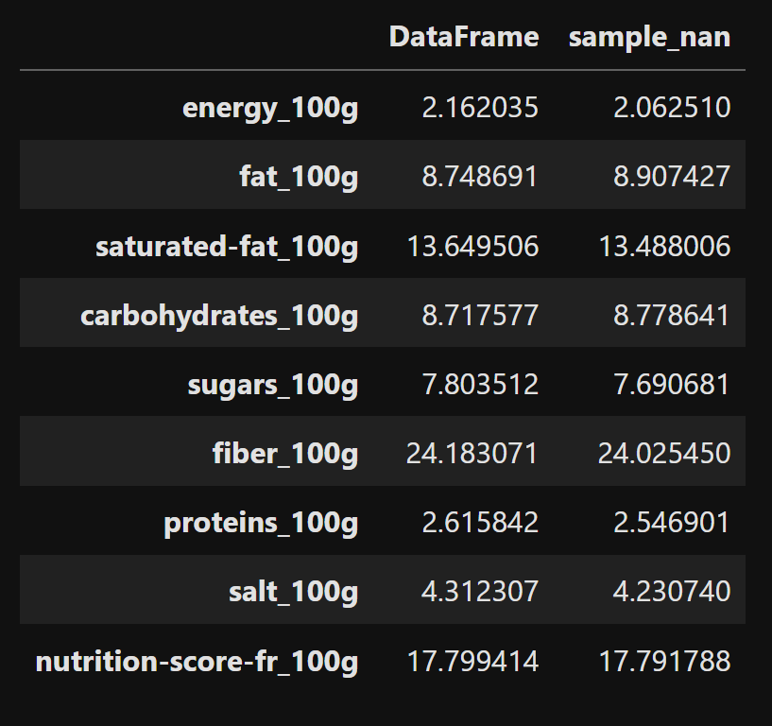
2) Traitement des données
Imputation des NaN (sample_nan et sample_non_nan)
sample_non_nan:
Sample où on a supprimé les lignes possédant des NaN sur les colonnes quantitatives
sample_nan:
Sample_non_nan auquel on a ajouté des NaN sur les colonnes quantitatives de tel sorte que le % de NaN soit equivalent au dataframe total

Slide 21
2) Traitement des données
Imputation des NaN (Explication des métriques de qualité)
R² (Coefficient de détermination):
- Il mesure la force de la relation entre deux variables
- Plus R² est proche de 1, mieux le modèle explique la variabilité des données
RMSE (Root Mean Square Error ou Erreur Quadratique Moyenne):
- Racine carrée de la moyenne des carrés des erreurs
- Plus la RMSE est faible, mieux c'est
- Sensible aux erreurs importantes
MAE (Mean Absolute Error ou Erreur Absolue Moyenne):
- Moyenne des erreurs absolues
- Plus la MAE est faible, mieux c'est
- Plus tolérante aux grandes erreurs

Slide 22
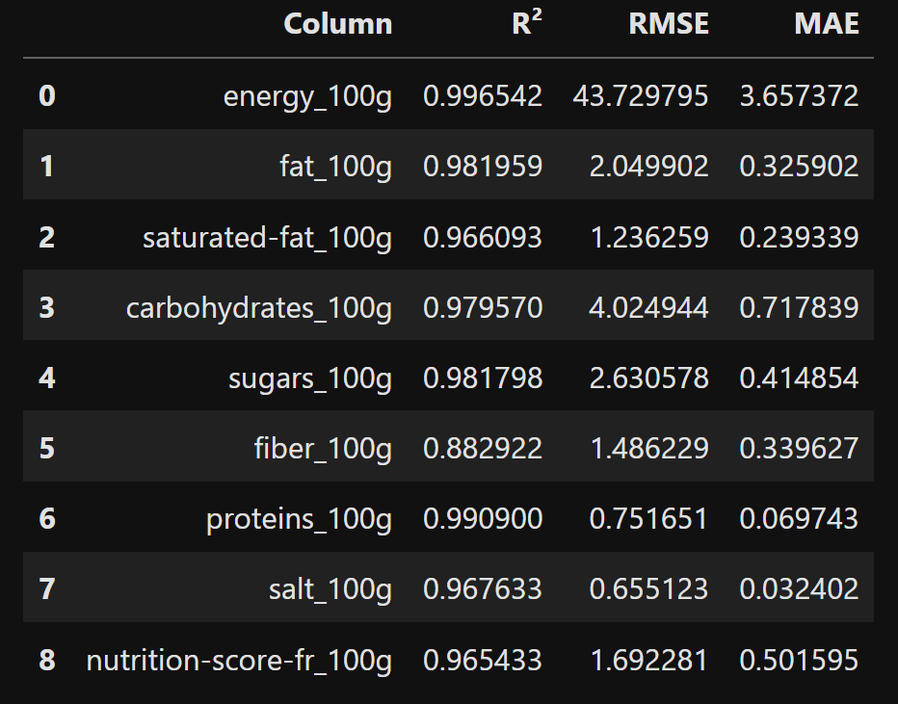
2) Traitement des données
Imputation des NaN (KNNImputer)
KNNImputer:
Utilise une approche basée sur les k plus proches voisins (k-NN) pour prédire les valeurs manquantes
Une fois que les k plus proches voisins sont identifiés, les valeurs manquantes sont estimées en utilisant une combinaison des valeurs des voisins

Slide 23
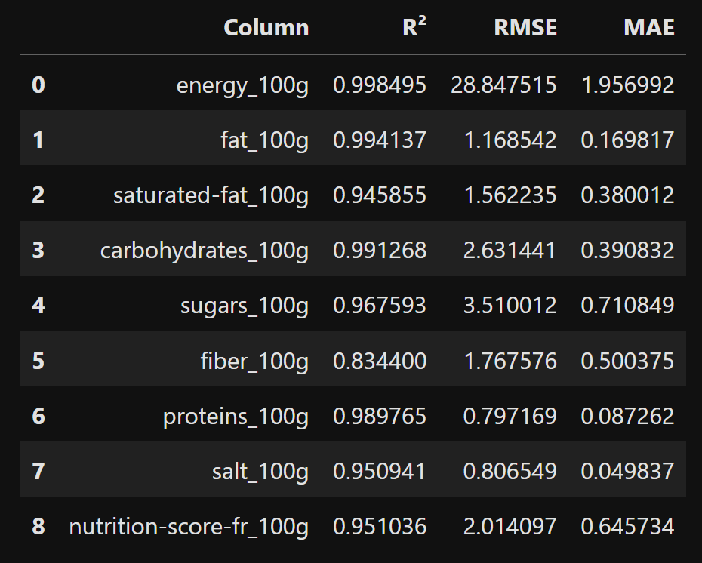
2) Traitement des données
Imputation des NaN (IterativeImputer)
IterativeImputer (BayesianRidge):
- Estimation des paramètres optimaux du modèle BayesianRidge sur les données observées
- BayesianRidge est ensuite utilisé pour prédire les valeurs manquantes de chaque colonne en fonction des autres colonnes
- L'IterativeImputer utilise les nouvelles données (les valeurs imputées) pour réestimer les paramètres du modèle BayesianRidge
- On répète le process jusqu'à ce qu'il y ait convergence, lorsque les valeurs imputées ne changent que très peu d'une itération à l'autre

Slide 24
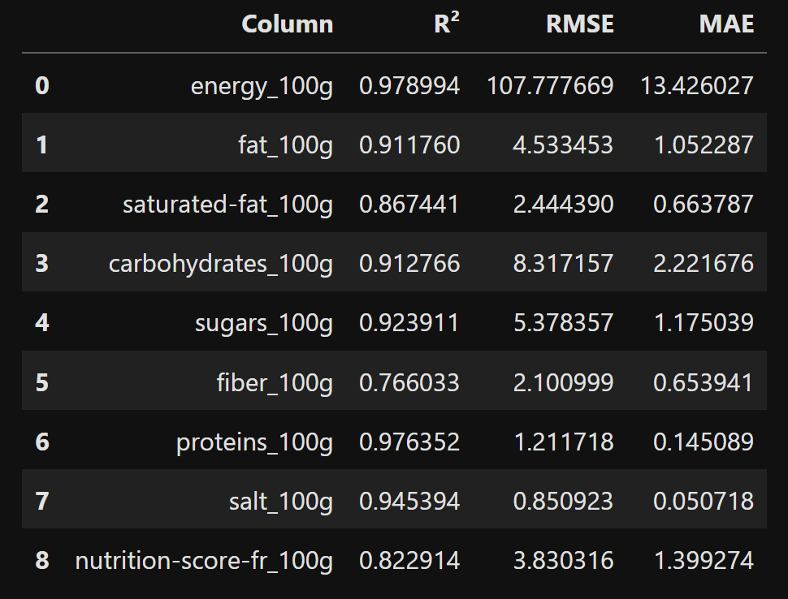
2) Traitement des données
Imputation des NaN (SimpleImputer)
SimpleImputer (« mean »):
Remplit les NaN avec la moyenne

Slide 25
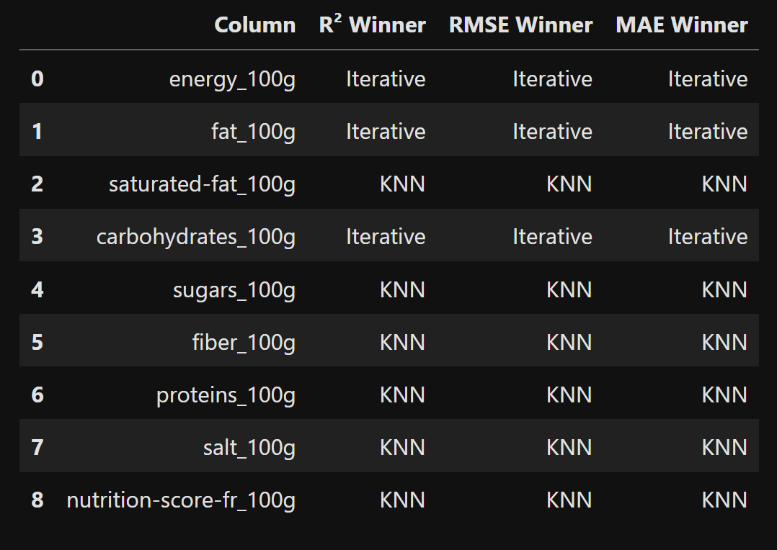
2) Traitement des données
Imputation des NaN (Meilleur Imputer)
Le gagnant est KNN avec 18 apparitions sur 27 soit 66.67% d'apparitions

Slide 26
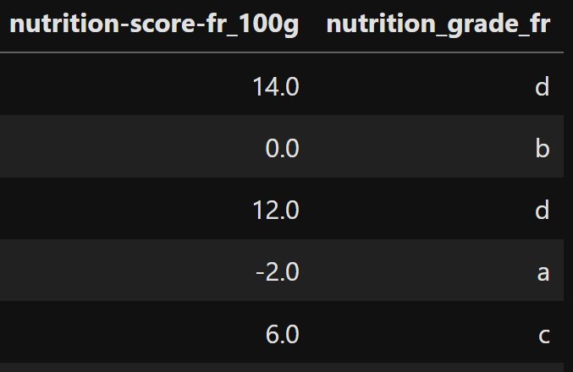
2) Traitement des données
Reformatage de la colonne nutrition-score-fr_100g
L’imputation a donné des valeurs réelles à la colonne nutrition-score-fr_100g
Utilisation de la fonction « round() » pour les reconvertir en entier
Utilisation des valeurs de nutrition-score-fr_100g pour remplir nutrition_grade_fr

Slide 27
3) Analyses et conclusion
L’ACP (Analyse en Composante Principale)
- Objectif : réduire la dimensionnalité des colonnes
- Composantes principales : Combinaisons linéaires des colonnes initiales, conçues pour saisir la plus grande part de la variance possible
(autrement dit, la dispersion entre les valeurs)
- La première composante principale est celle qui capture le plus de variance,
la seconde est celle qui capture la plus grande part de la variance restante, et ainsi de suite pour les composantes suivantes

Slide 28
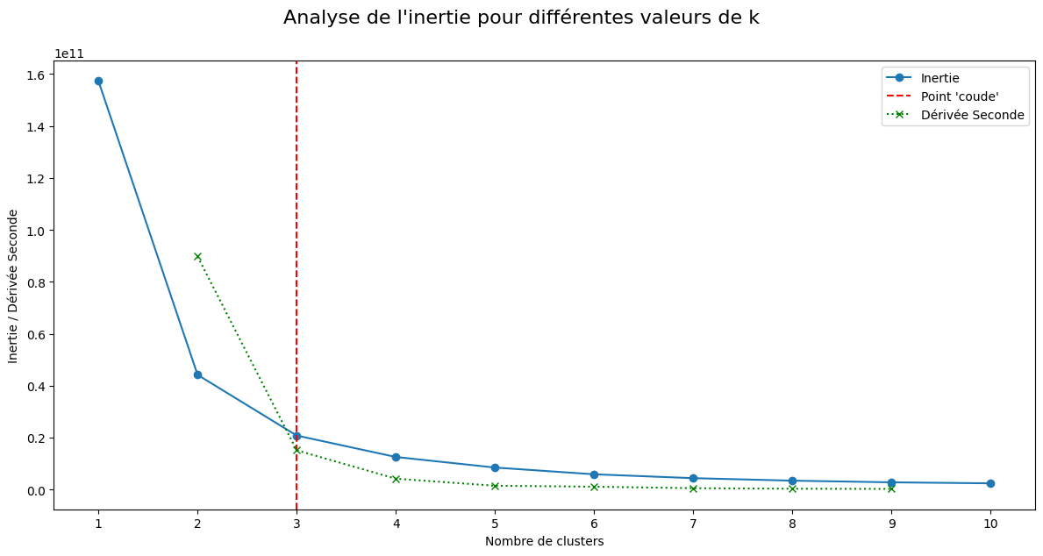
3) Analyses et conclusion
Création de clusters avec la méthode k-means
- K points aléatoires utilisés comme centres initiaux des clusters
- Chaque point de l'ensemble de données est assigné au cluster dont le centroïde est le plus proche
- De nouveaux centroïdes sont calculés en faisant la moyenne des points qui sont dans chaque cluster
- Les étapes 2 et 3 se répètent jusqu'à ce que les centroïdes ne bougent plus beaucoup (minimum d’inertie)
Ici on choisit k=3 (3 clusters)

Slide 29
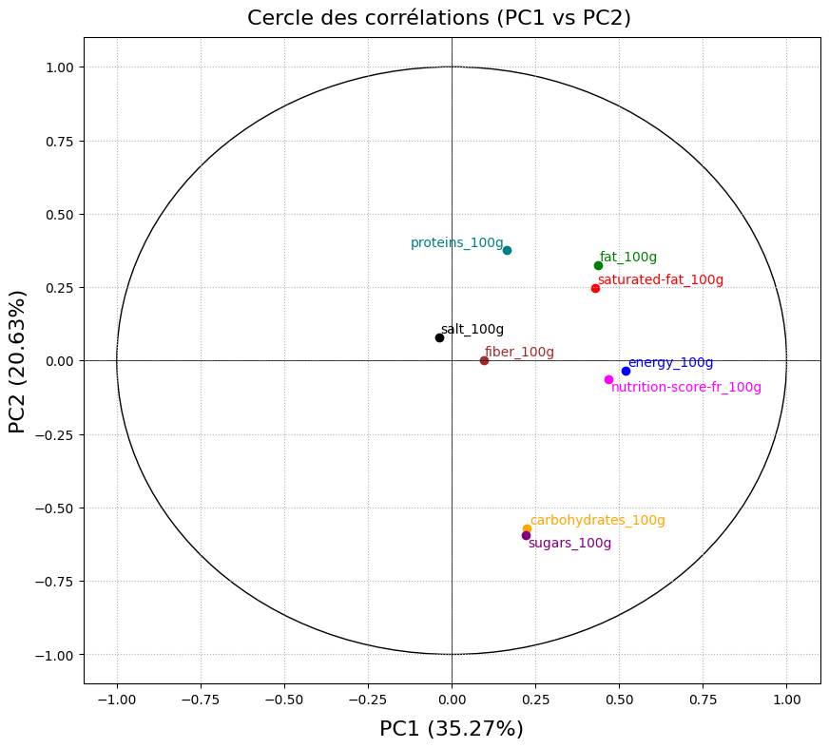
3) Analyses et conclusion
PC1 vs PC2
« fat_100g », « saturated_fat_100g », « energy_100g » et « nutrition-score-fr_100g » fortement corrélées à PC1
-> PC1 = Taux de gras
« carbohydrates_100g », « sugars_100g » fortement corrélées à PC2
-> PC2 = Taux de glucide

Slide 30
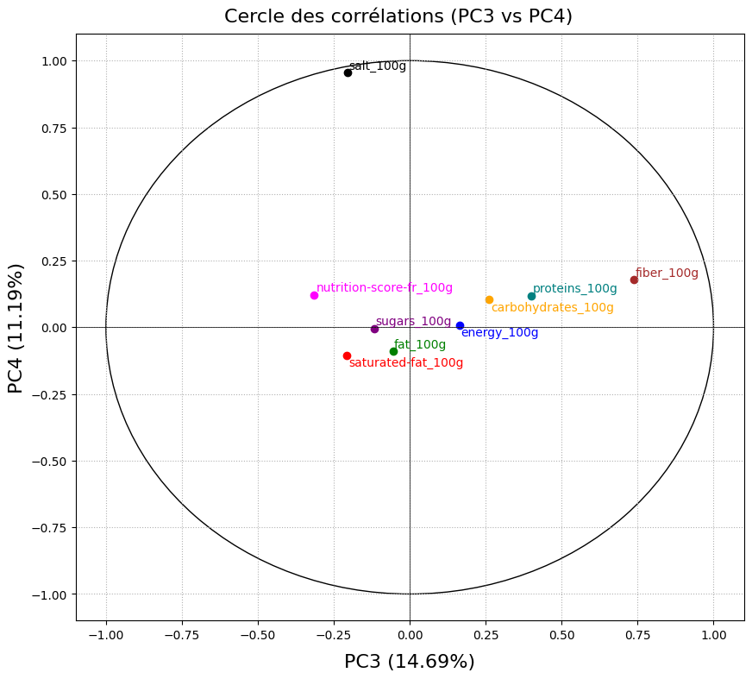
3) Analyses et conclusion
PC3 vs PC4
« fiber_100g» fortement corrélée à PC3
-> Pas une grande utilité
« salt_100g» fortement corrélée à PC4
-> Pas une grande utilité

Slide 31
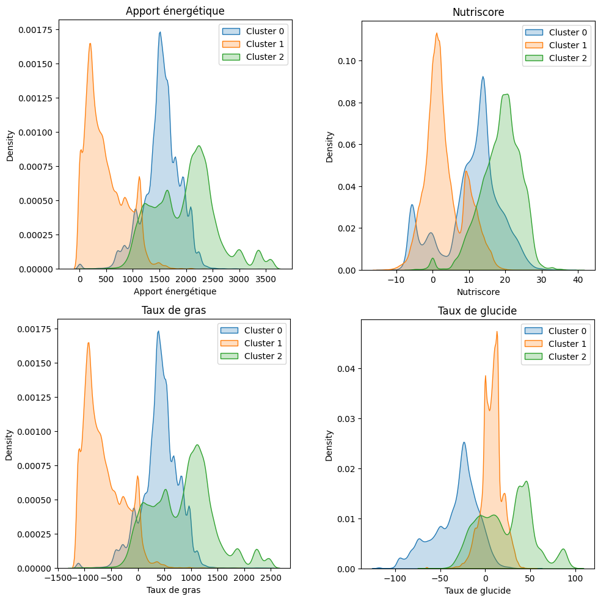
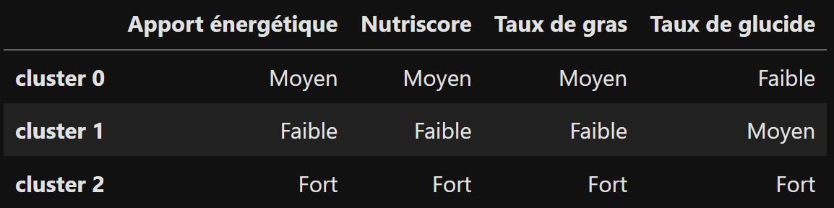
3) Analyses et conclusion
Interprétation des clusters
Bonne séparation des clusters sur 4 colonnes:
- Apport énergétique (Cluster : 1 – 0 – 2)
- Taux de glucide (Cluster : 1 – 0 – 2)
- Nutriscore (Cluster : 0 – 1 – 2)
- Taux de gras (Cluster : 1 – 0 – 2)

Slide 32
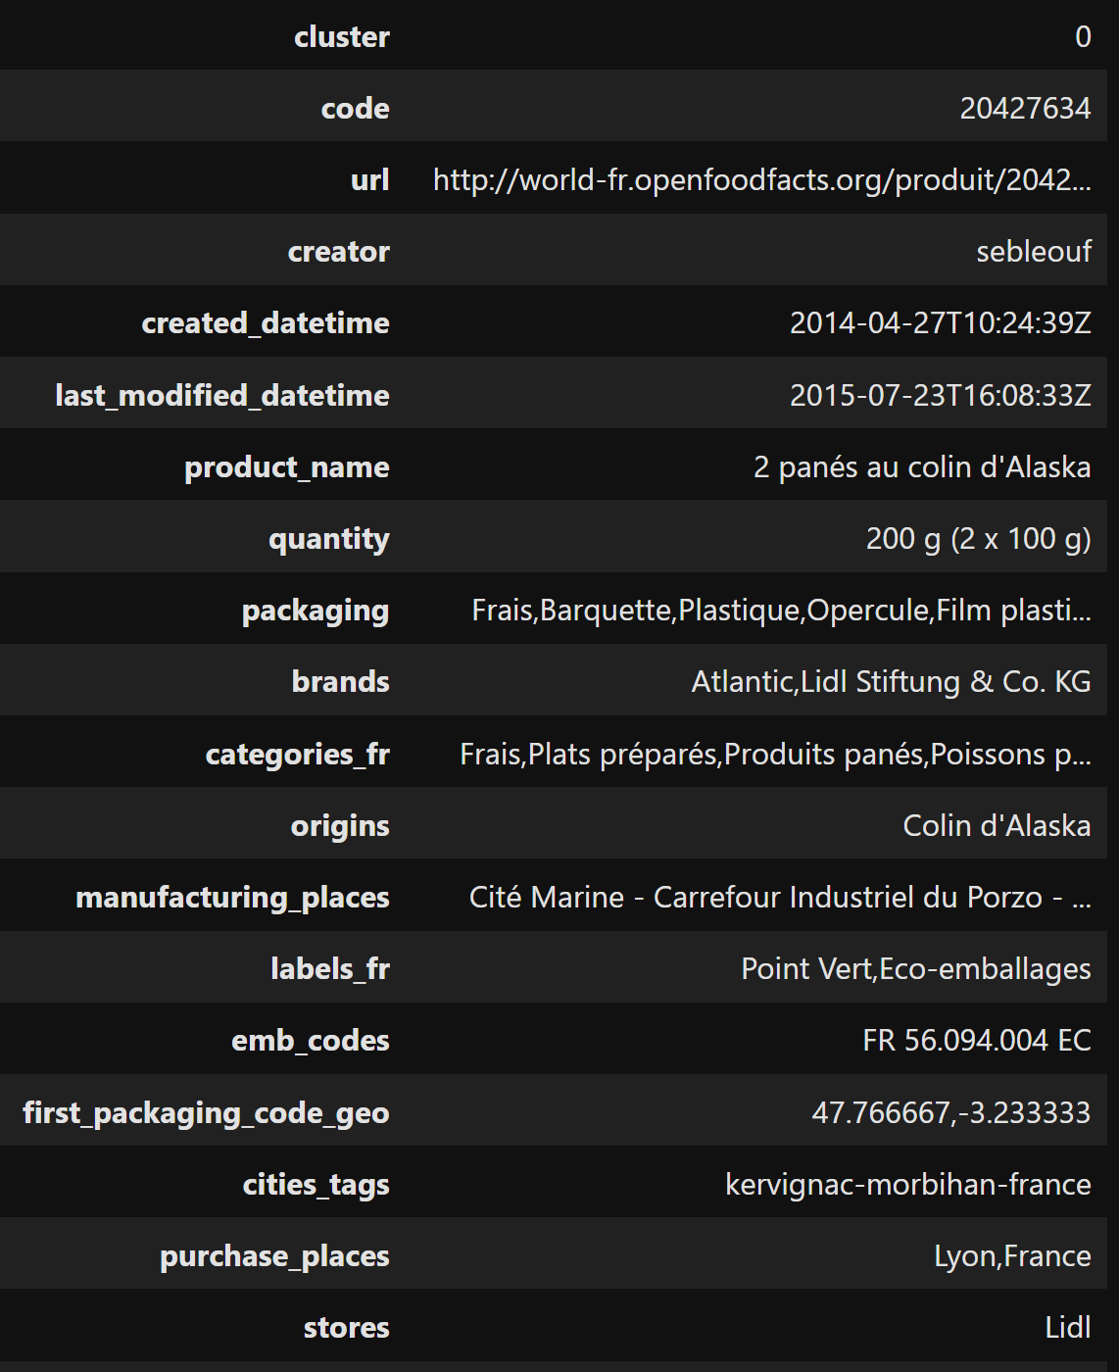
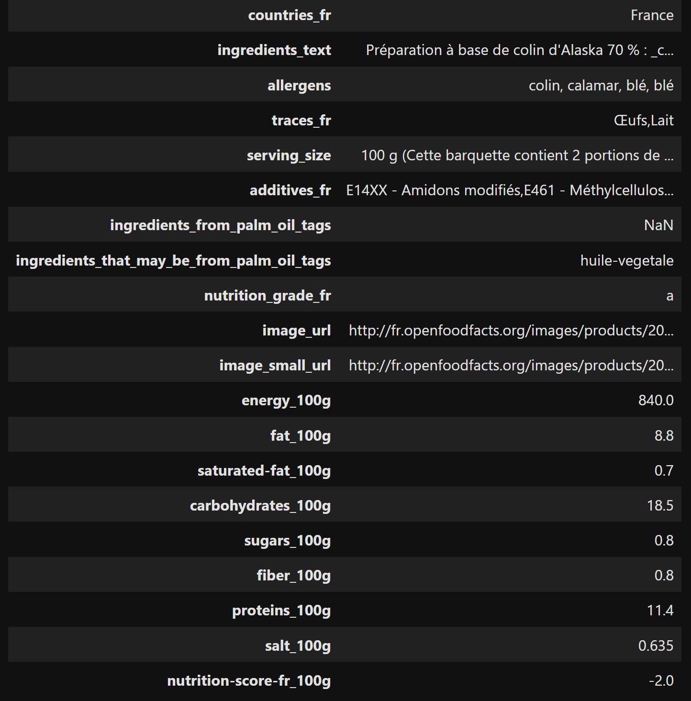
3) Analyses et conclusion
Scan produit – BACKEND - (code: 20427634)

Slide 33
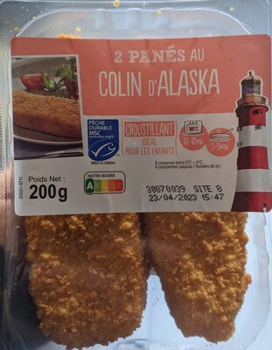
3) Analyses et conclusion
Scan produit – USER - (code: 20427634)
Informations générales
Nom : 2 panés au colin d'Alaska
Quantité : 200 g (2 x 100 g)
Magasin : Lidl
Ingrédients à considérer
Traces : Œufs, Lait
Allèrgène : colin, calamar, blé
Catégorisation (cluster)
Apport énergétique : Faible
Nutriscore : Faible
Taux de gras : Faible
Taux de glucide : Moyenne
Statistiques
Nutriscore : A (-2)
Apport energétique : 875 kJ
Gras : 8,8 g
Gras saturé : 0,7 g
Carbohydrates : 18,5 g
Sucre : 0,8 g
Fibre : 0,8 g
Sel : 0,635 g

Slide 34
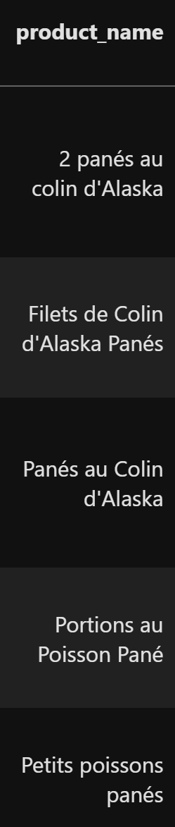

3) Analyses et conclusion
Rechercher des produits similaires
Même grade Nutriscore (A)
Même cluster (1)
Le plus de concordance possible sur le paramètre « categories_fr »
(Frais, Plats préparés, Produits panés…)

Slide 35
MERCI POUR VOTRE ATTENTION

